Slide 1


고려대학교 논문 주제 선정
고려대학교 융합반도체공학과 최봉석

Slide 2
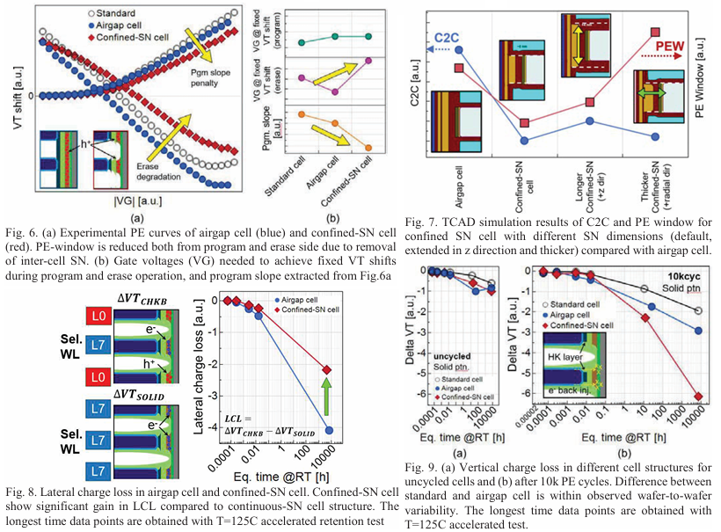
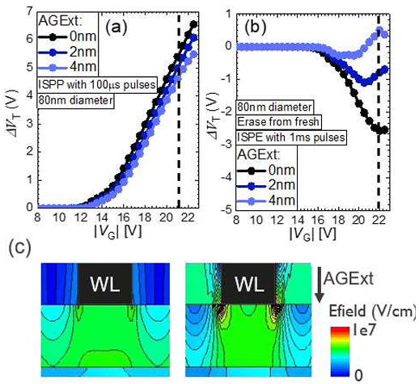
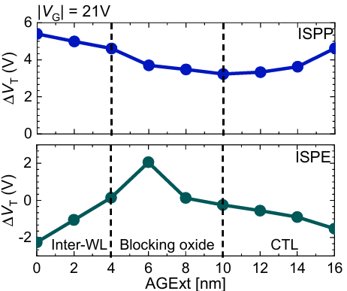
y26m9 공유 내용 : 평가 내용 (논문 핵심 내용 발췌)
“ Micron 은 PE Window 열화를 Nit 두께 상향으로 개선하였고, IMEC 은 Erase 초기 포화 불량을 AIR 침투 깊이로 개선 가능 하다고 정리 ”
[ Micron VLSI 2024 ]
(a), (b) Program / Erase 곡선 실측
  Airgap cell은 Erase 열화 없음 (Standard보다 우수)
  Confined-SN 만 열화 → 원인은 Inter-cell SN 제거
Fig.7 TCAD
  z방향 연장 : PE Window 부분 회복, 그러나 C2C 이득 손실
  radial 두껍게 : C2C 손해 거의 없이 PE Window 크게 회복
  막 두께 조정으로 PE / C2C 절충 돌파 가능 (논문 결론)
[ IMEC IMW 2025 ]
Fig.7 AG Extension 영향과 전계 분포 (TCAD)
  (a) ISPP : AGExt 0/2/4nm 차이 미미
  (b) ISPE : AGExt 4nm 에서 거의 Erase 되지 않음
  (c) |VG|=10V 에서의 전계 등고선 비교
AG 적용 시 WL 모서리에 등고선이 조밀 = 전계 집중
AG 침투 깊이를 0→16nm 로 연속 Sweep (TCAD)
  |VG| = 21V 고정 조건에서의 ΔVT 로 평가
  가로축 구간 : Inter-WL(0~4) / Blocking Oxide(4~10) / CTL(10~16)
  위 ISPP : 4nm 부터 저하, 10nm 부근 최저, 이후 다시 회복
  아래 ISPE : 6nm 에서 ΔVT가 +2V (Erase 실패)
  CTL 영역으로 더 들어가면 다시 음(−)으로 회복
  → “Blocking Oxide 중간”이 최악, 양 끝이 유리

Slide 3
1. WL 모서리 전계 집중과 Erase 열화 원인
3
“ IGS를 Air로 바꾸면 WL 사이 채널의 전기력선이 갈 길(IGS)을 잃고 WL 모서리로 몰림
→ 모서리에서 Gate 전자가 새어 들어와 Erase 조기 포화 (Program은 영향 거의 없음) ”
[ 단면 개념도 : No-AG vs IGS AG ]
[ Erase 열화 메커니즘 ]
(a) No-AG
(b) IGS AG (IMEC)
단계 | 현상
① 전기력선 길이 막힘 | WL 사이 높이의 채널에서 나온 전기력선은 IGS 산화막을 지나 WL 윗면·아랫면으로 퍼짐
② 경로 차단 (IGS → Air) | IGS를 Air로 바꾸면 전기력선이 약 1/4로 좁아짐 (유전율 : SiO₂ 3.9 → Air 1)
③ 모서리 집중 →조기 포화 | 갈 곳을 잃은 전기력선이 WL 모서리로 몰림 → 모서리 전계 ↑ → Gate 전자 역주입 ↑ → Erase 포화
ISPP는? | Program 때 Gate가 내보낼 것은 정공 → BOX 장벽이 높아 거의 안 나옴 → 영향 미미
채널
TOX
CT
BOX
WL / IGS
채널
TOX
CT
BOX
WL / IGS
이웃 WL
이웃 WL
IGS 산화막
IGS AG
산화막
[ IMEC 데이터 : AG 깊이(AGExt)에 따른 ΔVT (Fig.9, |VG| = 21V) ]
CG
CG
ISPP : 5.4 → 4.6V
거의 유지
ISPE : −2.3 → +0.1V
Erase가 거의 안 됨
ISPE는 음수일수록 Erase 잘 됨
IGS로 전기력선이 퍼짐
WL 모서리 부담 작음
전기력선이 WL 모서리로 몰림
Gate 전자 역주입 ↑
채널
CT (SiN)
WL
에어갭
전속 (D)
전자 역주입
정공 주입
전계 집중점
IGS의 Air가 전기력선 길을 막아 WL 모서리에 전계 집중 → Gate 전자 역주입 → Erase만 열화
※ IMEC 수치는 그림 판독값(±0.2V). 해석·간이 계산은 2D 축대칭 정전기 + FN 근사(전하 동역학 미포함)로 상대 비교만 유효

Slide 4
2. 제안 ① Dual Air-Gap : IGS AG + TOx AG
4
“ 문제의 출발점인 WL 사이 채널 앞(TOX)에 Air를 하나 더 넣어 전기력선을 처음부터 차단
→ 모서리로 가는 전기력선 감소 → Gate 전자 역주입 감소, IGS AG는 그대로라 C2C 이득 유지 ”
[ 단면 개념도 : IGS AG vs Dual AG ]
[ 개선 원리 ]
(a) IGS AG (IMEC)
(b) Dual AG (제안)
구조 | 현상
① 문제의 출발점 | 모서리로 가는 전기력선은 WL 사이 높이의 채널에서 출발
② 문제점 차단 | 그 바로 앞 TOX를 Air로 바꿔 채널–Gate 결합을 끊음
③ 역주입 감소 | 모서리 전계 ↓ → Gate 전자 역주입 ↓
C2C 이득 유지 | WL 사이 IGS AG는 그대로 → WL–WL 결합 감소 효과 유지
채널
TOX
CT
BOX
WL / IGS
채널
TOX
CT
BOX
WL / IGS
이웃 WL
이웃 WL
IGS AG
산화막
AG
IGS AG
산화막
[ 간단 계산 : 실제 두께는 같고, 전기적 두께(산화막 환산)만 1.8배 ]
TOX
CT
BOX
환산 = 실제 × 3.9 / k
Air(k=1) : 5 → 19.5nm
SiN(k=7.4) : 6 → 3.2nm
실제 두께
현재
5
6
10
= 21nm
제안 ①
Air 5
6
10
= 21nm (같음)
CG
CG
환산 두께
(전기적)
현재
전기적 두께 1.8배
→ 결합 약 45%↓
5
3.2
10
= 18nm
제안 ①
Air 5 → 19.5
3.2
10
= 33nm
[ 비교 ]
전기력선이 WL 모서리로 몰림
Gate 전자 역주입 ↑
채널 앞에서 전기력선 차단
모서리 역주입 ↓
항목 | IGS AG (IMEC) | Dual AG (제안 ①)
C2C (WL–WL 결합) | ○ 개선 | ○ 유지 (IGS AG 그대로)
Erase | × 조기 포화 | ○ 역주입 감소로 회복 기대
공정 난이도 | ○ 실증됨 | × TOX 안에 Air 형성 필요
채널
CT (SiN)
WL
에어갭
전속 (D)
전자 역주입
정공 주입
전계 집중점
출발점(채널 앞 TOX)에서 전기력선 차단 → 모서리 역주입 감소 + IGS AG 유지로 C2C 이득 유지
※ VT 가중 e/h : CT에 도달한 전자·정공 주입량을 위치별 CG VT 영향으로 가중한 비(낮을수록 유리). 간이 계산(2D 축대칭 정전기 + FN 근사), 상대 비교만 유효

Slide 5
3. 제안 ② Channel Ridge : 정공을 늘려서 이기기
5
“ 모서리 역주입 전자는 그대로 두고, WL 끝단 높이의 채널에 작은 돌기를 만들어 정공 주입을 늘림
→ 늘어난 정공이 역주입 전자를 상쇄 (피뢰침 원리) ”
[ 단면 개념도 : 평탄 채널 vs Channel Ridge ]
[ 개선 원리 ]
(a) IGS AG (평탄 채널)
(b) IGS AG + Ridge (제안)
구조 | 현상
① 피뢰침 원리 | Erase 때 채널도 전극 → 튀어나온 돌기 끝에 전계가 몰림
② TOX 국소 박막화 | 돌기 위치에서 TOX가 5 → 3.5nm로 얇아져 전계 ↑
③ 정공으로 상쇄 | TOX 전계 ↑ → 정공 주입 크게 ↑ → 모서리 역주입 전자를 상쇄
주의 : Retention 위험 | TOX 얇은 곳은 전하도 잘 빠짐 → Retention · Disturb 확인
채널
TOX
CT
BOX
WL / IGS
채널
TOX
CT
BOX
WL / IGS
이웃 WL
이웃 WL
IGS AG
산화막
IGS AG
산화막
[ 간단 계산 : 돌기 위치의 TOX 전계 ]
5nm
전계 ≈ 전압 ÷ 두께
평탄한 곳 : TOX 5nm
돌기 위치 : TOX 3.5nm (돌기 1.5nm)
→ 5 ÷ 3.5 = 약 1.4배
+ 볼록한 끝이라 전계가 더 몰림
CG
CG
3.5nm
채널
TOX
CT
[ 비교 ]
항목 | 평탄 채널 (IMEC) | Ridge (제안 ②)
C2C (WL–WL 결합) | ○ 개선 | ○ 유지 (AG · CT 그대로)
Erase | × 조기 포화 | △ 정공 증가로 부분 회복 기대
Retention | ○ 문제 없음 | △ TOX 얇아진 곳 확인 필요
공정 난이도 | ○ 실증됨 | × 채널 돌기 형성 방법 미정
정공 주입이 역주입을
이기지 못해 포화
돌기 끝에 전계 집중
정공 ↑ → 역주입 상쇄
채널 / Ridge
CT (SiN)
WL
에어갭
전자 역주입
정공 주입
전계 집중점
역주입 전자는 그대로 두고 정공을 늘려서 이기는 구조 → Erase 회복 vs Retention 손실을 TCAD로 확인
※ VT 가중 e/h : CT에 도달한 전자·정공 주입량을 위치별 CG VT 영향으로 가중한 비(낮을수록 유리). 간이 계산(2D 축대칭 정전기 + FN 근사), 상대 비교만 유효

Slide 6
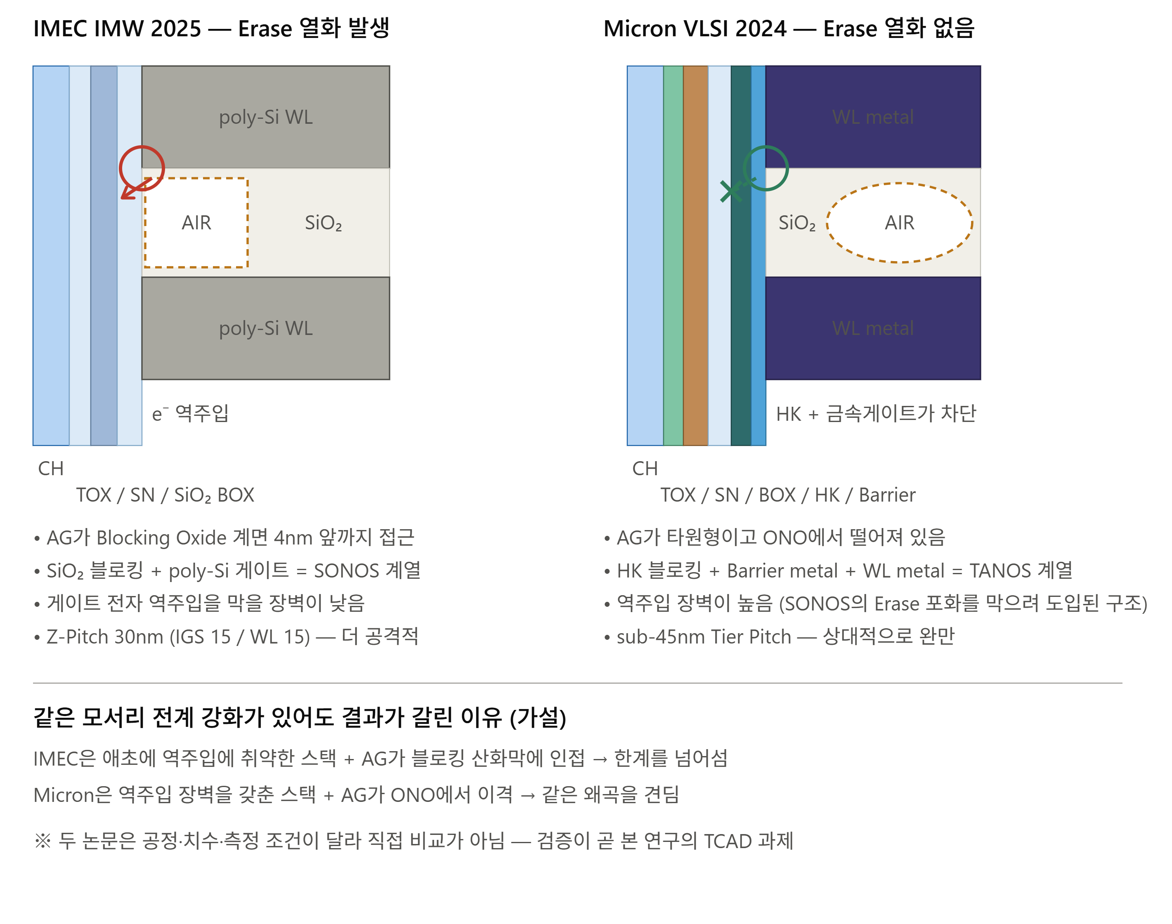
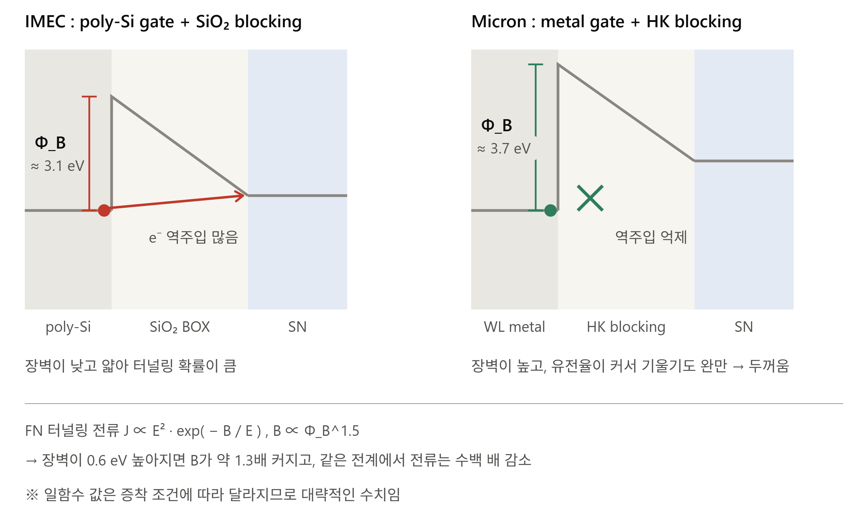
1. 선행 논문 정리 : 평가 완료 항목과 미평가 항목
“ IMEC(IMW ’25)과 Micron(VLSI ’24)은 서로 다른 공정으로 Air-Gap을 구현했으나 모두 WL Corner의 Gate Back-Injection 문제에
도달 — 그러나 AG 자체의 형상·위치를 설계 변수로 다룬 연구는 없음 ”
[ 두 갈래의 Air-Gap 구현 방식 ]
(a) Micron VLSI ’24 — Slit-Side
WL (Metal)
• Slit 에서 Tier Oxide 전면 제거
• Storage Nitride 도 분리 (Confined-SN)
• 등방성 식각 → 형상·위치 산포 큼
AIR
WL
◆ WL–WL Cap −60 % / C2C −50 %
◆ PE Window 열화 → SN 두께 상향으로 개선
WL
MH
Slit
(b) IMEC IMW ’25 — Hole-Side
WL (Poly-Si)
• Memory Hole 에서 IGS Oxide 약 20nm Recess
• WL 에 Self-aligned → 위치 정밀 제어 가능
• Storage Nitride 는 연속 (절단 없음)
AIR
WL
◆ Vpass 유발 VT Shift 대폭 감소
◆ Cell Erase 조기 포화 → 침투 깊이 Sweep
하였으나 개선점은 못 찾음
WL
MH
※ 붉은 원 = 양측 논문이 공통으로 지목한 WL Corner 문제 지점

Slide 7
2-1. 평가 내용 (논문 핵심 내용 발췌)
“ Micron 은 PE Window 열화를 Nit 두께 상향으로 개선하였고, IMEC 은 Erase 초기 포화 불량을 AIR 침투 깊이로 개선 가능 하다고 정리 ”
[ Micron VLSI 2024 ]
(a), (b) Program / Erase 곡선 실측
  Airgap cell은 Erase 열화 없음 (Standard보다 우수)
  Confined-SN 만 열화 → 원인은 Inter-cell SN 제거
Fig.7 TCAD
  z방향 연장 : PE Window 부분 회복, 그러나 C2C 이득 손실
  radial 두껍게 : C2C 손해 거의 없이 PE Window 크게 회복
  막 두께 조정으로 PE / C2C 절충 돌파 가능 (논문 결론)
[ IMEC IMW 2025 ]
Fig.7 AG Extension 영향과 전계 분포 (TCAD)
  (a) ISPP : AGExt 0/2/4nm 차이 미미
  (b) ISPE : AGExt 4nm 에서 거의 Erase 되지 않음
  (c) |VG|=10V 에서의 전계 등고선 비교
AG 적용 시 WL 모서리에 등고선이 조밀 = 전계 집중
AG 침투 깊이를 0→16nm 로 연속 Sweep (TCAD)
  |VG| = 21V 고정 조건에서의 ΔVT 로 평가
  가로축 구간 : Inter-WL(0~4) / Blocking Oxide(4~10) / CTL(10~16)
  위 ISPP : 4nm 부터 저하, 10nm 부근 최저, 이후 다시 회복
  아래 ISPE : 6nm 에서 ΔVT가 +2V (Erase 실패)
  CTL 영역으로 더 들어가면 다시 음(−)으로 회복
  → “Blocking Oxide 중간”이 최악, 양 끝이 유리

Slide 8
2-2. 평가 내용 (논문 요약 Table)
“연구 질문 : “Air-Gap 적용 시 개선량”이 아니라 “Air-Gap이 유발한 Erase 열화를 형상 · 위치 설계로 회복 가능한가” ”
[ 평가 완료 항목 ]
[ Word Line 간 Air-Gap ]
구분 | 평가 항목 | 결과 | 출처
간섭 | AG 유무에 따른 C2C / Z-Interference | 명확한 개선 (C2C −50 %) | IMEC · Micron
간섭 | WL–WL / WL–Pillar 기생 커패시턴스 | −60 % / −20 % | Micron ’24
간섭 | Lateral Charge Loss (LCL) | −50 % (SN 분리 효과) | Micron ’24
속도 | Program Time (tprog) | WL RC Delay 감소로 단축 | Micron ’24
PGM | ISPP (Program 특성) | AG 유무 차이 거의 없음 | IMEC ’25
PGM | PE Window (Confined-SN) | 열화 → SN 두껍게 하여 회복 | Micron ’24
ERS | ISPE Single-Cell Erase | 심각한 조기 포화 발생 | IMEC ’25
ERS | ISPE All-Cell (Block) Erase | AG 열세폭 5V→2V (잔존) | IMEC ’25
구조 | AG Extension (수평 침투) | 분리된 CTL 사이가 최적 | IMEC ’25
특성 | VT / STS 분포, ION | 분포 동등, ION 소폭 하락 | IMEC ’25
신뢰성 | 1k Endurance / 85℃ Retention | AG 유무 동등 | IMEC ’25
신뢰성 | 10k Cycle 후 Charge Loss | 열화 (공정 이슈) | Micron ’24
O
Al/O/N/O/P
M
O
Air-Gap
M
O
M
O
M
O
M
O
[ 미평가 항목 ( 본 연구 대상 ) ]
P
Al/O/N/O/P
축 | 미평가 변수 | 비고
Geometry | AG Void Ratio(수직 두께비), Oxide Liner 두께, Gate Recess | IMEC은 수평 침투만
Shape | AG 단면 형상, WL Corner Rounding, 비대칭 AG | 전 논문 Rect 근사
Position | AG Vertical Offset, Horizontal Offset d, 선택적 적용 | IMEC은 Top 계면 고정
■Al2O3
■Blocking Oxide
■ChargeTrapNit
■Tunnel Oxide
■Channel Poly

Slide 9
3. 미평가 실험 List-Up (Geometry / Shape / Position)
“ Geometry는 “AG를 얼마나 크게”, Shape는 “AG와 WL Corner를 어떤 형상으로”, Position은 “AG를 어디에” 둘 것인가 — 세 축 모두 선행 논문에서 Sweep된 바 없음 ”
[ 세 축의 설계 변수 개념 ]
Geometry — Void Ratio
Shape — AG 단면 형상
Position — 수직 / 수평 Offset
두께비 ↑ → k_eff ↓
Corner 전계 집중도 변화
30%
60%
90%
Rect
Oval
Tapered
Concave
Top
Center
Bottom
Channel 로부터 거리 d
[ Geometry ( 크기 · 체적 ) ]
No | 평가 항목 | Split 안 | 기대 확인 사항 | 우선
G-1 | AG Void Ratio (수직 z 방향 두께비) | 30 / 50 / 70 / 90 % | k_eff 와 C_WL-WL 관계, 개선 포화점 도출 | 상
G-2 | Oxide Liner 두께 | 0 / 1 / 2 / 3 nm | 구조 안정성 확보를 위해 지불하는 전기적 손실량 | 상
G-3 | Gate Recess Depth × AG 동시 최적화 | Recess 0 / 2 / 4 nm | Interference 개선과 Icell 유지의 절충점 | 중
[ Shape ( 형상 ) ← 1순위 ]
No | 평가 항목 | Split 안 | 기대 확인 사항 | 우선
S-1 | WL Corner Rounding × AG 상호작용 | R = 0 / 2 / 4 / 6 nm | Corner Emax 저감으로 ISPE 회복 가능 여부 | 최상
S-2 | AG 단면 형상 | Rect / Oval / Tapered / Concave | 형상별 Local E-field Crowding 및 용량 분포 변화 | 최상
S-3 | 비대칭 AG (Top-heavy / Bottom-heavy) | 상·하 비대칭 3수준 | Upper / Lower Cell 간섭 비대칭 발생 여부 | 중
[ Position ( 위치 ) ← 2순위 ]
No | 평가 항목 | Split 안 | 기대 확인 사항 | 우선
P-1 | AG Vertical Offset | Top / Center / Bottom | Upper·Lower Cell 간섭 비대칭, Corner 전계 완화 방향 | 최상
P-2 | AG Horizontal Offset (Channel로부터 거리 d) | d = 0 / +1 / +2 / +4 nm | Erase 열화를 피하며 C2C 이득을 유지하는 최적점 | 최상
P-3 | 선택적 적용 (Selective Air-Gap) | 전 WL / Edge WL / Dummy WL | 기계적 안정성과 전기적 이득의 절충 | 중

Slide 10
4. 수정 DOE 작성
“ 기존 DOE의 Geometry · Shape · Position 3축 구성은 유지하되, 목표를 “Z-Interference 최소화”에서 “Erase Penalty 회복을 동반한 최적 설계 Window 도출”로 재정의함 ”
구분 | 연구 변수 (DOE Input Variables) | 물리적 메커니즘 (Mechanism) | T-CAD 평가 항목 (Output Metrics) | 예측되는 Trade-off 및 목표
1 Geometry | • AG Void Ratio (30 → 50 → 70 → 90 %) • Oxide Liner 두께 (0 ~ 3 nm) • Gate Recess Depth (0 / 2 / 4 nm) | • Void Ratio 증가 → 유효 유전율 감소 → C_WL-WL 감소 • Liner 삽입 시 k_eff 재상승 • Recess 증가 → Fringe Field 완화 | • C_WL-WL, k_eff • Z-Interference (ΔVth) • Cell Current (Icell) • Retention (Vth drop) | Void Ratio 70 % 전후 개선 포화 예상. Recess 과다 시 Icell 감소 및 공정 난이도 상승 → Interference 개선과 Icell 유지의 최적점 도출
2 Shape (1순위) | • AG 단면 형상 (Rect / Oval / Tapered / Concave) • WL Corner 곡률 R (0 / 2 / 4 / 6 nm) | • Corner 전계 집중도 변화 • J_FN ∝ E²·exp(−β/E) 이므로 전계 소폭 감소도 Gate Back-Injection을 지수적으로 억제 | • Emax @ WL Corner • ISPE 회복량 (포화 준위) • Trapped Electron 분포 • ISPP Slope / VPGM | Corner Rounding + Concave AG 조합이 Erase 회복에 유리할 가능성. 단 과도한 곡률 시 Gate 제어력 저하 → ISPE 회복 최대, VPGM 상승 최소 조건 도출
3 Position (2순위) | • AG Vertical Offset (Top / Center / Bottom) • AG Horizontal Offset d (BOX 기준 0 ~ +4 nm 후퇴) | • Vertical Offset → Upper / Lower Cell 간섭 비대칭 발생 • Horizontal Offset → Channel 근방 실효 유전율 및 Fringe 전달 강도 변화 | • Z-Interference (Upper / Lower 분리 평가) • Read On-Current (Ion) • Subthreshold Swing (S.S.) | Channel 접근 시 Interference 추가 감소 가능하나 Ion 감소 및 S.S. 악화 위험 → Ion 손실 5 % 이내 조건의 Optimal Offset 탐색
4 Cross | • 1순위 최적점 × Erase Scheme (Single / All-Cell / Negative Bias) | • Channel Hole 주입과 Gate Electron Back-Injection 의 경쟁 관계 재조정 | • ISPE Saturation Level • Memory Window | 구조 최적화만으로 부족한 잔여 열화를 운영 스킴으로 보완 가능한지 확인
[ 설계 목표 ]
[ 진행 순서 ]
선행 논문 : 간섭은 개선되나 Erase 손실이 큰 조건 1개 점만 확인
본 연구 : 절충 곡선 전체를 그려 Erase 손실이 작으면서
간섭 개선을 유지하는 설계 조건의 존재 여부를 확인
1순위 Shape
Full Sweep
→
2순위 Position
교차 검증
→
3순위 Geometry
설계 Window 확정
→
Cross
운영 스킴 보완

Slide 11
논문 Figure 리뷰
Word Line 간 Air-Gap
IMEC IMW 2025 · Micron VLSI 2024 주요 그림 해설
고려대학교 융합반도체공학과 최봉석
지도교수 양지운
Hole-Side_Airgap_Integration_as_Enabler_for_3D_NAND_Flash_Z-Pitch_Scaling
A_Confined_Storage_Nitride_3D-NAND_Cell_with_WL_Airgap_for_Cell-To-Cell_Interference_Reduction_and_Improved_Program_Performances

Slide 12
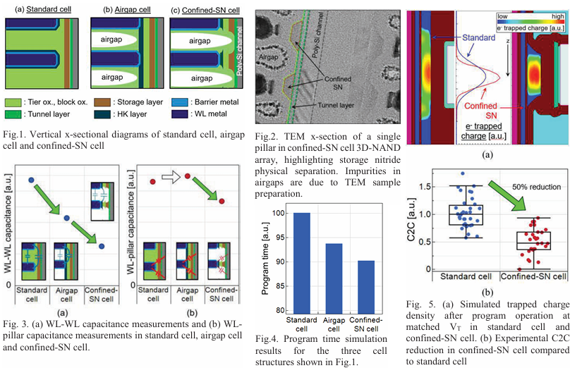
1. Micron : 셀 구조 3종과 기본 특성 (Fig. 1 ~ 5)
그림별 설명
Fig.1 비교한 셀 구조 3종의 수직 단면도
  (a) Standard : Tier Oxide 있음, SN 연속
  (b) Airgap : Tier Oxide를 Air-Gap으로 치환
  (c) Confined-SN : SN까지 물리적으로 분리
Fig.2 Confined-SN 셀의 실제 TEM 단면
  SN이 셀마다 끊겨 있음을 실물로 입증
Fig.3 기생 커패시턴스 실측
  (a) WL–WL : Standard→Confined-SN 로 크게 감소
  (b) WL–Pillar : 동일 방향으로 감소
Fig.4 Program Time 시뮬레이션
  WL RC 지연 감소로 100 → 90 수준까지 단축
Fig.5 (a) 프로그램 후 포획전하 분포 (TCAD)
  Confined-SN은 전하가 z방향으로 퍼지지 않음
  (b) 실측 C2C 약 50 % 감소
[ Fig.1 구조 3종 / Fig.2 TEM / Fig.3 커패시턴스 / Fig.4 Program Time / Fig.5 전하분포 · C2C ]
▶ Air-Gap → 커패시턴스 감소 → C2C 개선 · tprog 단축 이라는 인과가 Fig.3 → Fig.4 · Fig.5 로 연결됨
요약
이 페이지는 “Air-Gap을 넣으면 좋아진다”를 실측으로 보여주는 부분입니다. Fig.3의 커패시턴스 감소가 원인이고, Fig.4·Fig.5가 그 결과입니다.
Confined-SN(SN 분리)은 Air-Gap과 별개의 추가 기법이며, 뒤(Fig.6)에서 이것이 대가를 치른다는 점이 드러납니다.

Slide 13
2. Micron : Trade-off 와 신뢰성 (Fig. 6 ~ 9)
그림별 설명
Fig.6 Program / Erase 곡선 실측
  가로축 |VG| / 세로축 VT 변화, 위 = Program, 아래 = Erase
  Erase 갈래 (아래→위) : Airgap < Standard < Confined-SN
  Airgap cell은 Erase 열화 없음 (Standard보다 우수)
  빨강만 열화 → 원인은 Inter-cell SN 제거
Fig.7 TCAD — SN 치수 조정으로 절충을 깰 수 있음
  z방향 연장 : PE Window 부분 회복, 그러나 C2C 이득 손실
  radial 두껍게 : C2C 손해 거의 없이 PE Window 크게 회복
  → 막 두께 조정으로 PE / C2C 절충 돌파 가능 (논문 결론)
Fig.8 Lateral Charge Loss (횡방향 전하 손실)
  Confined-SN이 Airgap 셀 대비 크게 개선
Fig.9 Vertical Charge Loss (수직 전하 손실)
  (a) Cycling 전 : 세 구조 모두 동등
  (b) 10k Cycle 후 : Confined-SN 급격히 열화
  원인 : WL 모서리 HK 식각 손상 (공정 이슈)
[ Fig.6 PE Curve / Fig.7 TCAD C2C–PE Window / Fig.8 LCL / Fig.9 Vertical Charge Loss ]
▶ 주의 : Fig.6의 PE Window 손실은 SN 절단이 원인이며 Air-Gap 자체는 Erase 열화를 일으키지 않음 (IMEC과 원인이 다름)
요약
Micron이 해결한 것은 SN 절단으로 생긴 PE Window 손실이며, SN을 radial로 두껍게 해서 풀었습니다.
IMEC의 Erase 포화는 Air-Gap이 WL 모서리 전계를 키워 생긴 것이라 원인이 달라 같은 해법을 쓸 수 없습니다.

Slide 14
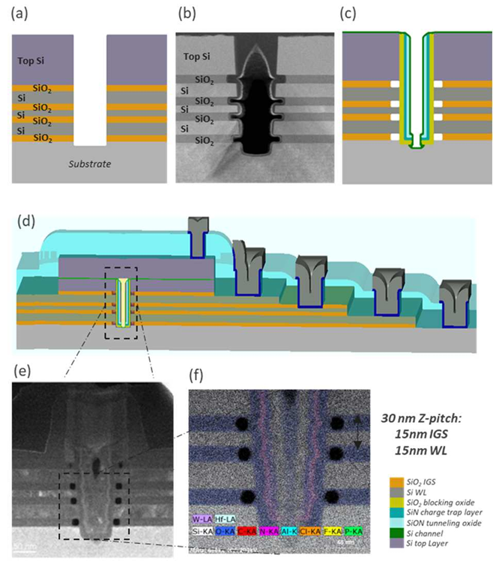
3. IMEC : Hole-Side Airgap 공정 및 구조 확인 (Fig. 1)
그림별 설명
(a) Si(WL) / SiO₂(IGS) 교대 적층 후 Memory Hole 식각
(b) Hole 내부에서 SiO₂ IGS만 선택적으로 측면 Recess (약 20nm) — TEM에서 각 SiO₂ 층 위치에 홈이 파인 것이 확인됨
(c) Recess된 공동을 밀봉하고 ONO + Channel 증착 → 흰색 영역이 갇힌 Air-Gap
(d) 3-Layer Test Vehicle 전체 구조 (Top/Bottom Select TR 포함)
(e) 실제 소자 TEM — 목표 위치에만 Air-Gap 형성
(f) EDS 원소 맵 — Z-Pitch 30nm = IGS 15nm + WL 15nm
이 그림이 중요한 이유
EDS(f)에서 검은 공동이 산소(파란 띠, SiO₂ IGS) 안에 위치 → Air-Gap의 위·아래 면은 Word Line
즉 WL–Oxide–WL 의 Oxide 안에 Air-Gap을 만든 구조이며, 본 연구의 목표 구조와 동일
Micron의 Slit-Side와 달리 Hole 쪽에서 파므로 Air-Gap이 WL에 Self-aligned
→ 위치·깊이를 공정으로 제어 가능
Storage Nitride는 절단하지 않고 연속 유지 (Micron과의 차이점)
[ Fig.1 (a)~(c) 공정 순서 / (d) 소자 전체 / (e),(f) TEM · EDS 원소 분석 ]
▶ Micron은 IGS 산화막 거의 전체를, IMEC은 채널 쪽 약 20nm만 Air로 치환 — 같은 축 위의 서로 다른 두 점

Slide 15
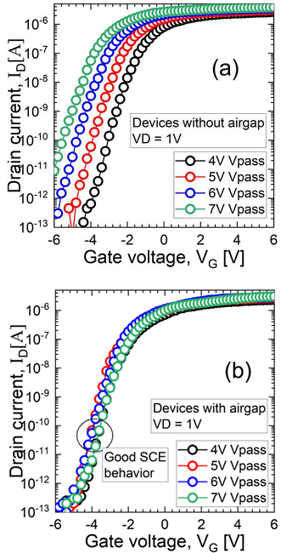
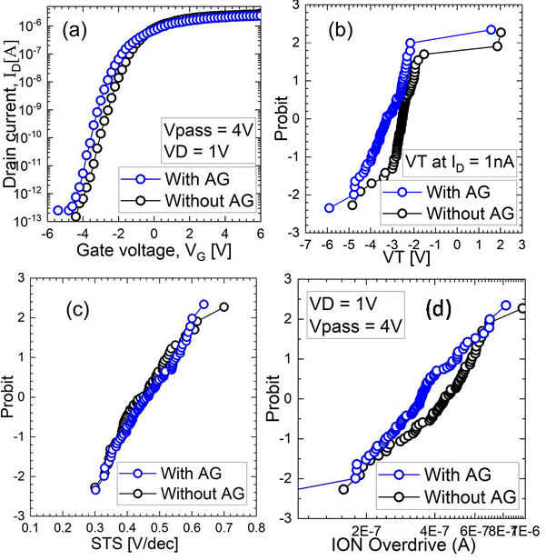
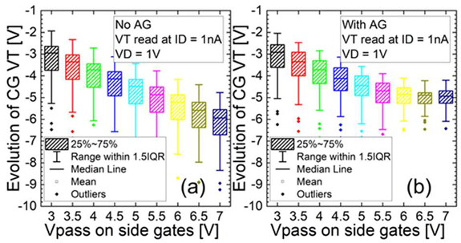
4. IMEC : Word Line 간 간섭 개선 효과 (Fig. 3 ~ 5)
[ Fig.4 Vpass별 ID–VG ]
[ Fig.3 VT · STS · ION 분포 ]
[ Fig.5 Vpass에 따른 CG VT 분포 변화 (Box Plot) ]
그림별 설명
Fig.5 — 가장 직접적인 간섭 개선 증거
Fig.4 이웃 Gate에 Vpass를 걸었을 때의 ID–VG
  (a) AG 없음 : Vpass 4→7V 에서 곡선이 크게 좌측 이동 = 간섭 큼
  (b) AG 있음 : 곡선이 거의 겹침 = 간섭 억제, 우수한 SCE 거동
Fig.3 With / Without AG 소자 특성 분포
  (b) VT : AG 적용 시 전체적으로 낮은 쪽으로 이동
  (c) STS : 양측 동등 (0.3~0.7 V/dec) → 공정 안정성 확인
  (d) ION : AG 적용 시 소폭 감소 (Side Gate의 채널 기여 감소)
Vpass를 3→7V로 올릴 때 CG의 VT 변화
  (a) AG 없음 : VT가 −3V → −6V 까지 계속 하강
  (b) AG 있음 : −3V → −5V 에서 하강이 멈추고 포화
▶ Vpass를 높여도 VT가 더 이상 밀리지 않고 포화

Slide 16
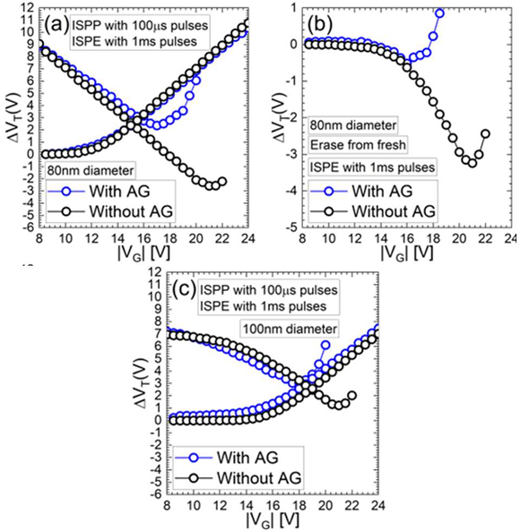
5. IMEC : Erase 열화 발견과 원인 규명 (Fig. 6 ~ 7)
그림별 설명
Fig.6 ISPP(위로 상승) / ISPE(아래로 하강) 곡선
  (a) MH 80nm : Program은 파랑·검정 유사
  Erase 방향에서 파랑(With AG)이 −0.5V 부근에서 멈춤
  검정(Without AG)은 −2.5V 까지 하강
  (b) Erase from fresh : With AG는 오히려 VT 상승 반전
  (c) MH 100nm 에서도 동일 경향 → 구조적 문제
Fig.7 AG Extension 영향과 전계 분포 (TCAD)
  (a) ISPP : AGExt 0/2/4nm 차이 미미
  (b) ISPE : AGExt 4nm 에서 거의 Erase 되지 않음
  (c) |VG|=10V 에서의 전계 등고선 비교
AG 적용 시 WL 모서리에 등고선이 조밀 = 전계 집중
[ Fig.6 ISPP / ISPE 곡선 (Single Cell) ]
[ Fig.7 AGExt 0/2/4nm 와 전계 분포 ]
▶ Fig.7(c)가 원인 그림입니다. Air-Gap이 WL 모서리 전계를 강화 → Gate에서 전자가 역주입 → Erase 조기 포화
요약
Fig.6의 Erase 곡선에서 파랑선이 아래로 내려가다 멈추는 지점이 “Erase 포화”입니다. 검정선과의 세로 간격이 곧 Air-Gap이 잃은 양입니다.
Fig.7(b)에서 AGExt가 4nm(Blocking Oxide 계면 도달)가 되면 Erase가 거의 되지 않습니다. 침투 깊이가 조금만 달라져도 결과가 크게 바뀝니다.

Slide 17
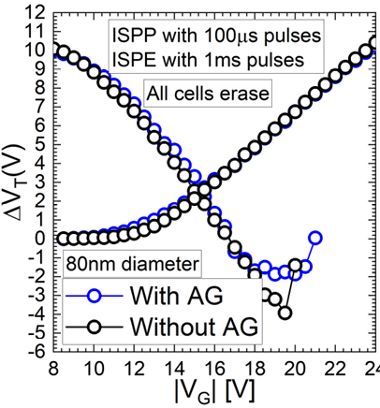
6. IMEC : AGExt Sweep 과 운영 스킴에 의한 완화 (Fig. 8 ~ 9)
그림별 설명
Fig.9 AG 침투 깊이를 0→16nm 로 연속 Sweep (TCAD)
  |VG| = 21V 고정 조건에서의 ΔVT 로 평가
  가로축 구간 : Inter-WL(0~4) / Blocking Oxide(4~10) / CTL(10~16)
  위 ISPP : 4nm 부터 저하, 10nm 부근 최저, 이후
  다시 회복
  아래 ISPE : 6nm 에서 ΔVT가 +2V (Erase 실패)
  CTL 영역으로 더 들어가면 다시 음(−)으로 회복
  → “Blocking Oxide 중간”이 최악, 양 끝이 유리
Fig.8 Single Cell 대신 All-Cells(Block) Erase 적용
  With/Without AG 두 곡선의 간격이 크게 줄어듦
  다만 완전히 겹치지는 않음 (열세 잔존)
[ Fig.9 AGExt 0→16nm Sweep (TCAD) ]
[ Fig.8 All-Cells Erase 적용 시 ]
▶ Fig.9는 이 논문의 유일한 구조 Sweep이며, 그것도 “수평 침투 깊이” 1축뿐입니다 (본 연구의 출발점)
요약
Fig.9 아래 그래프에서 값이 아래(음수)일수록 Erase가 잘 되는 것입니다. 6nm 지점이 위로 솟은 것은 Erase가 아예 실패했다는 뜻입니다.
Fig.8의 All-Cells Erase는 구조 문제를 동작 방식으로 가린 것이며, 근본 해결이 아닙니다.

Slide 18
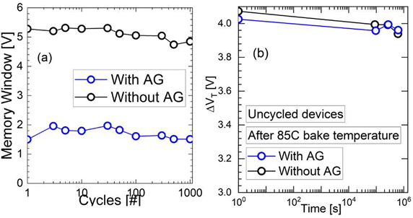
7. IMEC : Memory Window 와 신뢰성 (Fig. 10)
그림별 설명
(a) 1 ~ 1,000 Cycle 동안의 Memory Window
  Without AG(검정) : 약 5.2V 수준을 안정적으로 유지
  With AG(파랑) : 약 1.5~2.0V 수준을 안정적으로 유지
  양측 모두 Cycling에 따른 열화 없이 평탄 = Endurance 동등
(b) Uncycled 소자의 85℃ Bake 후 Retention
  두 곡선이 거의 겹침 → Retention 특성 동등
  Air-Gap이 전하 보존력 자체를 해치지는 않음
[ Fig.10 (a) Cycling 별 Memory Window / (b) 85℃ Bake 후 Retention ]
▶ 주의 : (a)에서 Endurance 경향은 동등하지만 Memory Window 절대값은 5.2V → 1.7V 로 크게 축소 (Erase 포화의 결과)
요약
(a)를 “Air-Gap도 신뢰성이 동등하다”로만 읽으면 안 됩니다. 두 선이 평탄하다는 것은 Cycling에 따른 열화가 없다는 뜻이지, 성능이 같다는 뜻이 아닙니다.
검정선과 파랑선의 세로 간격 약 3.5V 가 Air-Gap이 잃은 Memory Window 이며, 이는 앞서 Fig.6에서 본 Erase 포화의 직접적 결과입니다.
  즉 신뢰성은 지켰으나 창(Window) 자체가 좁아진 상태 → 본 연구가 회복시키려는 대상

Slide 19
8. 종합 : 두 논문이 그림으로 말하는 것
정리
Micron VLSI 2024
IMEC IMW 2025
Fig.1~5 : Air-Gap + Confined-SN 으로 커패시턴스 −60 %, C2C −50 %, tprog 단축을 실측으로 입증
Fig.6 : PE Window 축소 — 원인은 SN 절단이며 Airgap cell 자체는 Erase 열화 없음
Fig.7 : SN을 radial로 두껍게 하면 C2C 손해 거의 없이 PE Window 회복
(절충 돌파)
Fig.9 : 10k Cycle 후 WL 모서리 HK 손상으로 전자 역주입 발생
(공정 이슈)
Fig.1 : Memory Hole 측 Recess 로 WL 에 Self-aligned 된 Air-Gap 형성
(위치 제어 가능)
Fig.3~5 : Vpass 간섭 대폭 억제, STS 동등, ION 소폭 감소
Fig.6~7 : Single Cell Erase 조기 포화, 원인은 WL 모서리 전계 집중에 의한 Gate 전자 역주입
Fig.8~10 : All-Cells Erase 로 완화되나 잔존, Memory Window 5.2V→1.7V 축소
두 논문의 Erase 열화는 원인이 서로 다름 — 혼동 주의
Micron : Inter-cell SN 제거가 원인 → SN 두께(radial) 조정으로 해결 완료. IMEC : Air-Gap의 낮은 유전율이 WL 모서리 전계를 강화한 것이 원인 → 미해결
두 논문의 Airgap cell은 SN이 연속인 점은 같으나 Erase 결과가 정반대 — 남는 차이는 Air-Gap의 위치 (Slit-Side vs Hole-Side)
요약
Air-Gap의 간섭 개선 효과와 Erase 열화 부작용은 모두 규명 완료 → 재확인은 선행 논문의 반복
남은 공백은 Air-Gap의 Geometry(크기) · Shape(형상) · Position(위치) 를 설계 변수로 두고 WL 모서리 전계를 낮출 수 있는지 여부
  특히 WL Corner Rounding 과 AG 단면 형상은 어느 논문에서도 시도되지 않음
▶ 연구 질문 : “Hole-Side Air-Gap이 WL 모서리 전계 강화로 유발한 Erase 조기 포화를, AG의 형상 · 위치 설계로 회복시킬 수 있는가”

Slide 20
Q&A
감사합니다.

